Slide 1
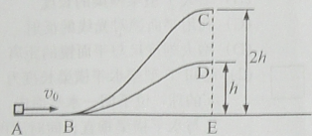

2010·上海物理·30 如图，ABC和ABD为两个光滑固定轨道，A、B、E在
同一水平面，C、D、E在同一竖直线上，D点距水平面的高度h，C点高度
为2h，一滑块从A点以初速度$v_{0}$分沿两轨道滑行到C或D处后水平抛出。
求滑块落到水平面时，落点与E点间的距离$S_{c}$和$S_{D}。$

